Slide 1
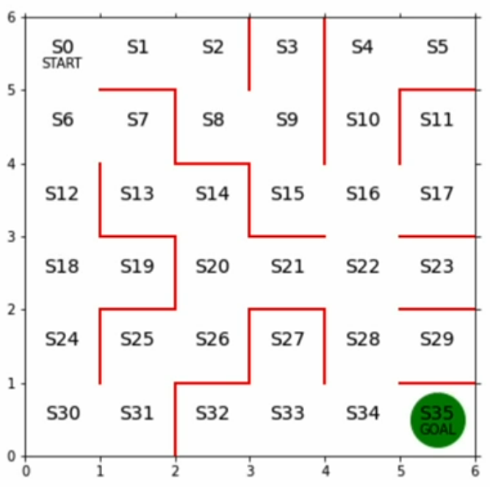
迷宮遊戲
姓名 : 鄭乃文 F111111109
林姿君 F111112127 陳泓廷 C108152225

Slide 2
功能
需求 : 讓機器人毫無失誤地走完迷宮
目的 : 比較 Q-Learning 、SARSA 效率
效能 : 6 X 6 迷宮
訓練模組 : Q-Learning 、SARSA
製作平台 : colab

Slide 3
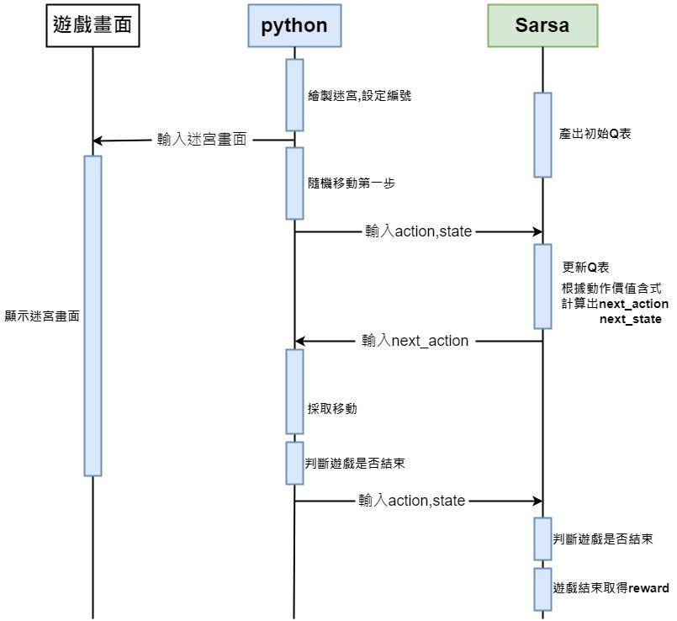
MSC

Slide 4
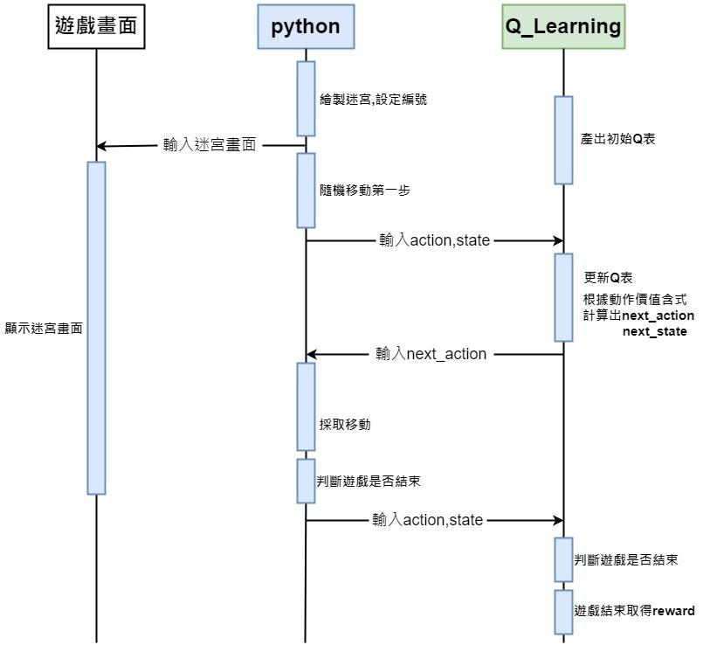
MSC

Slide 5
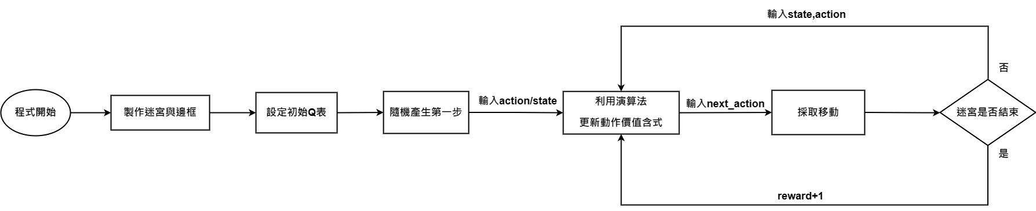
流程圖

Slide 6
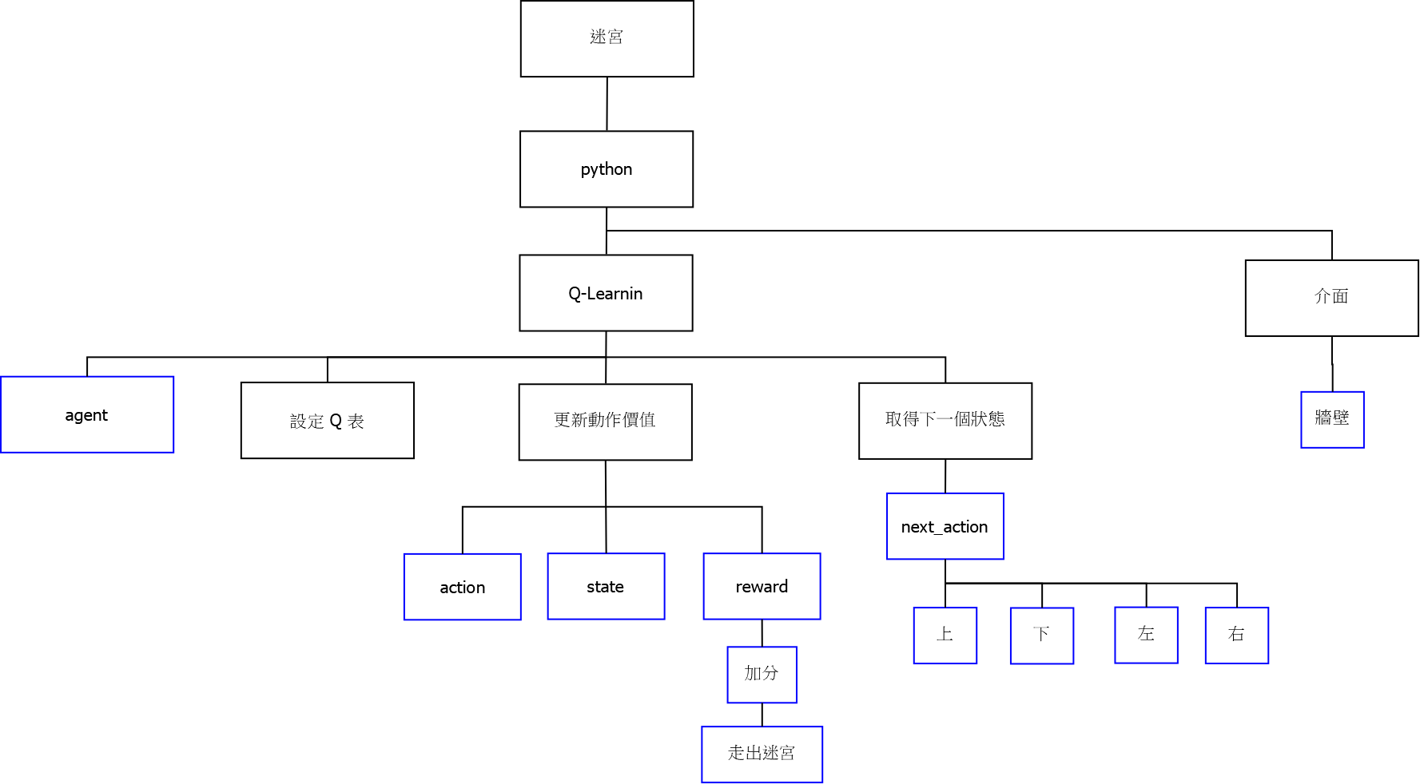
分析 - Q-Learning

Slide 7
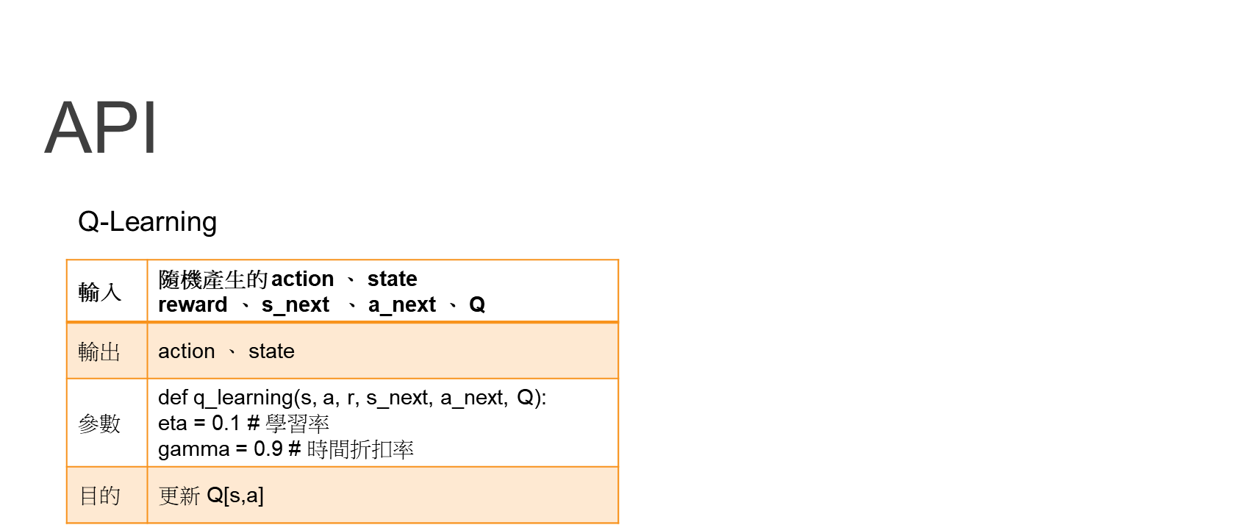
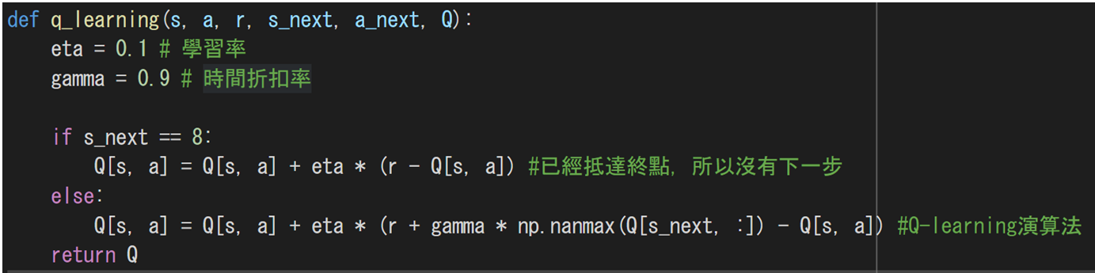

Slide 8
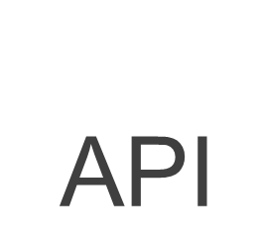
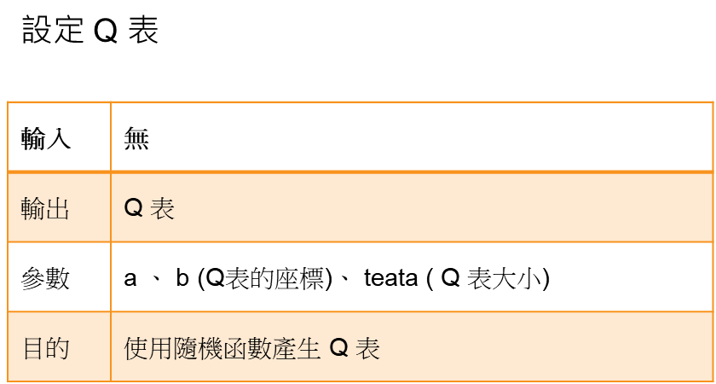
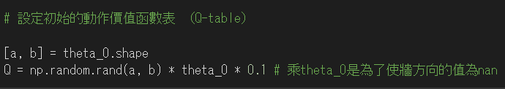

Slide 9
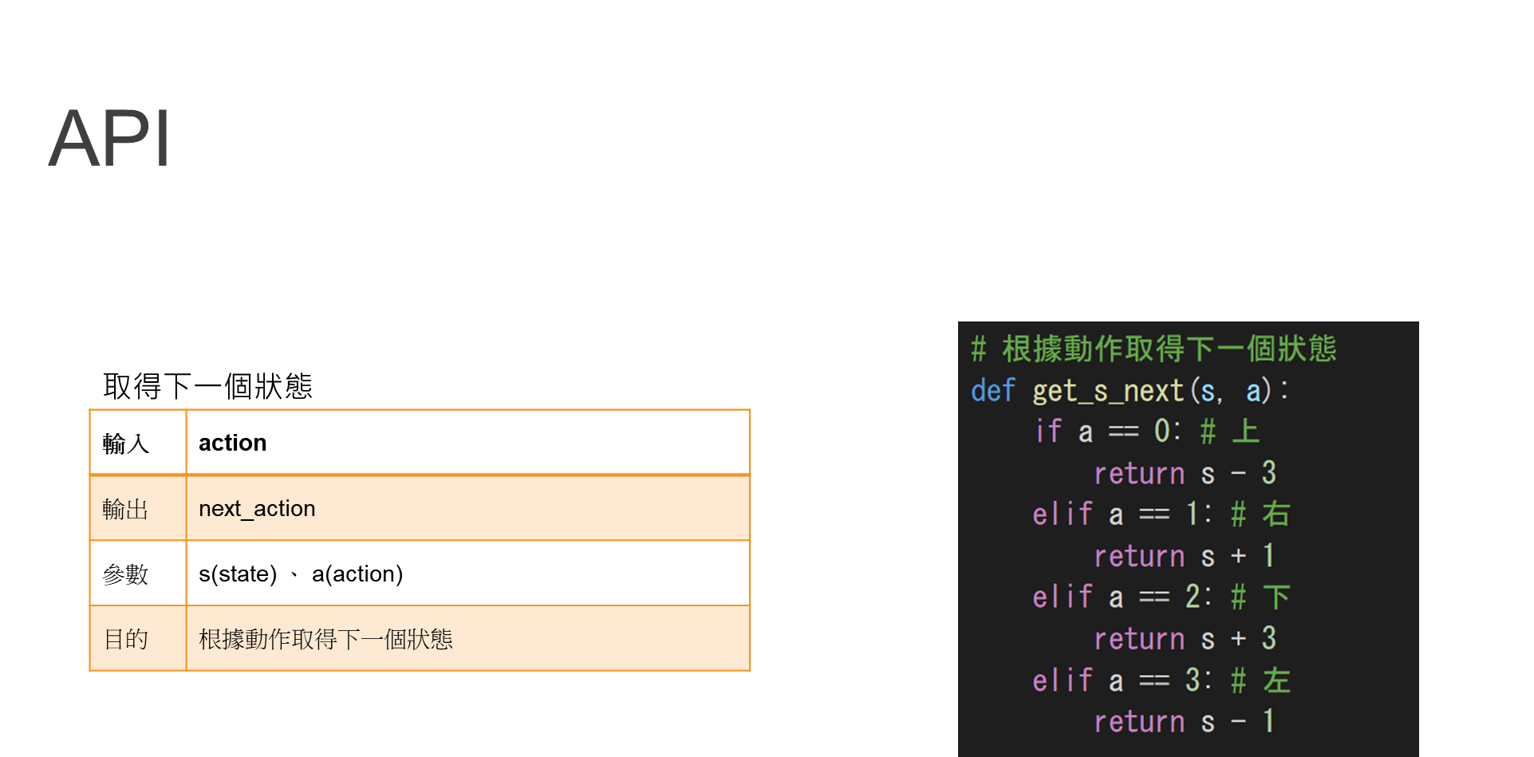

Slide 10
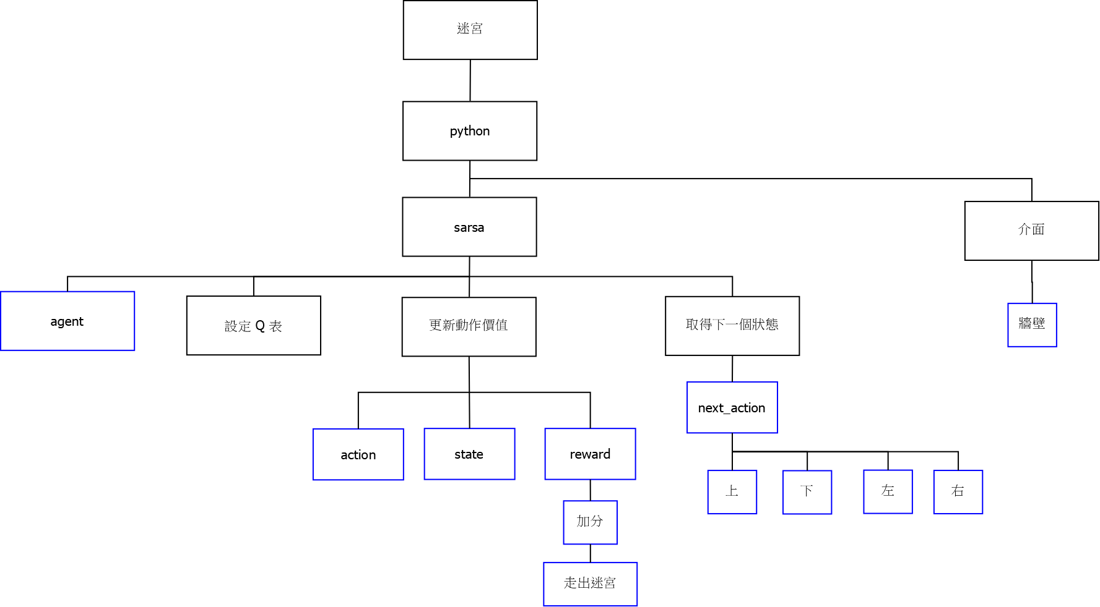
分析 - sarsa

Slide 11
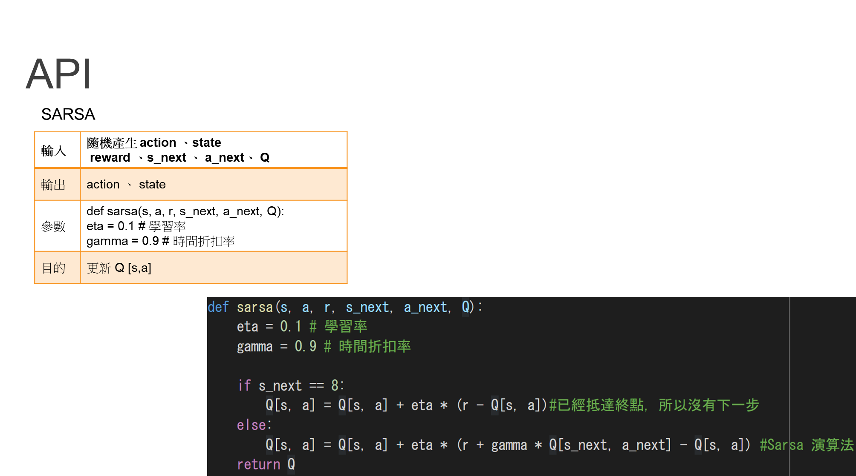

Slide 12
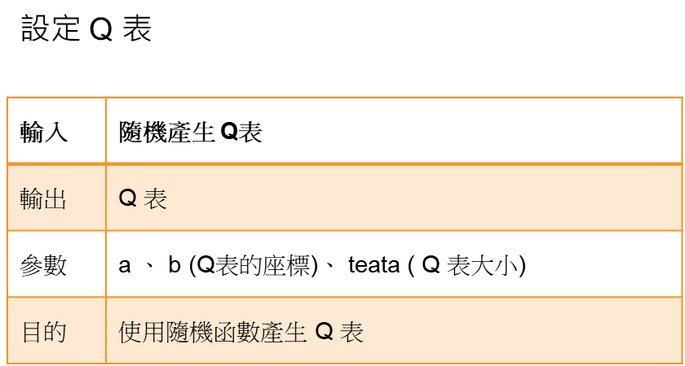

Slide 14
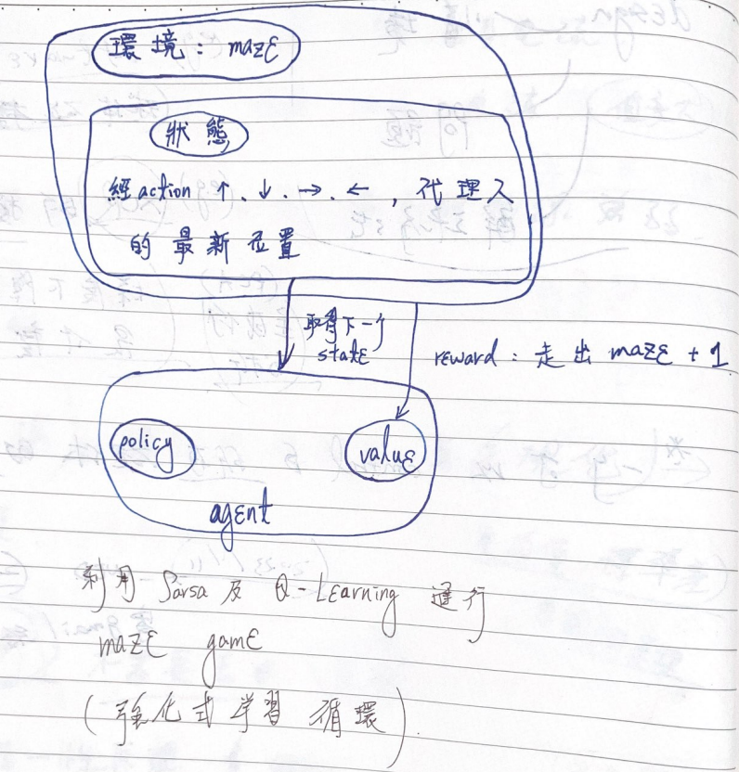
補充

Slide 15
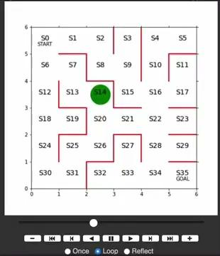
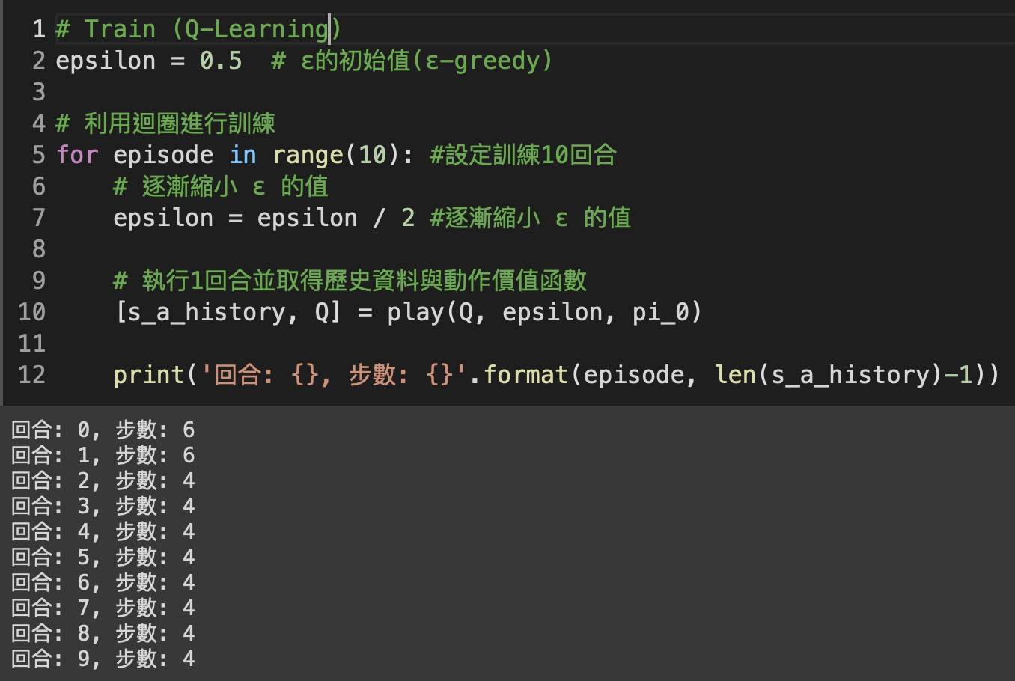
實驗結果

Slide 16
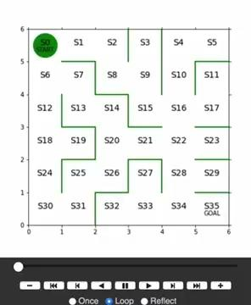
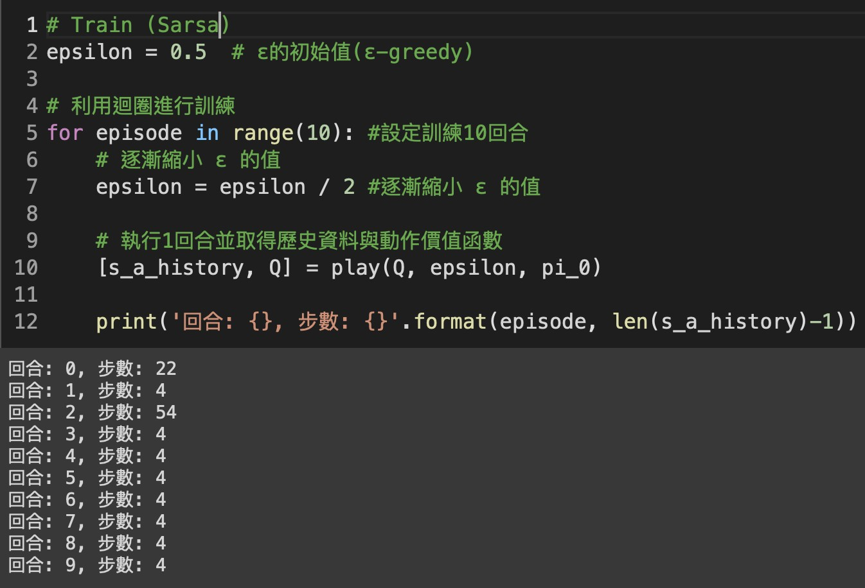
結果差異

Slide 17
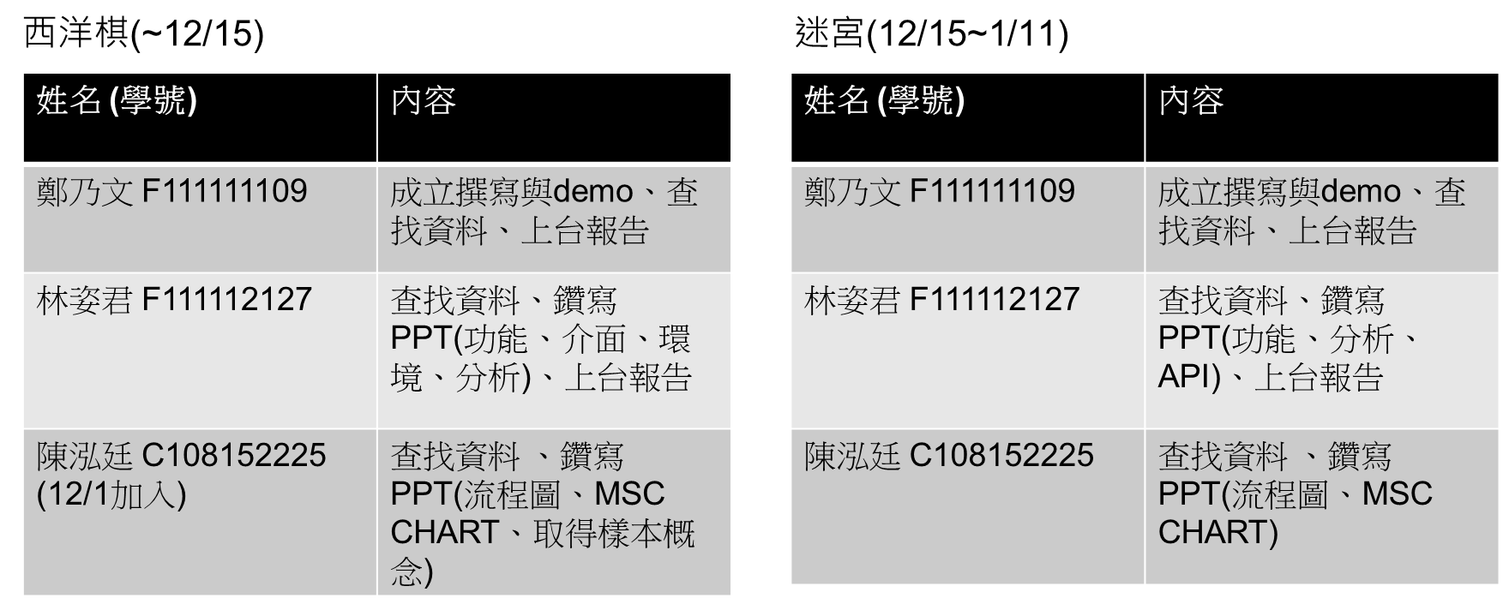
分工

Slide 18
範例連結
https://colab.research.google.com/drive/1nEG9NBgzJjY7bzKPeyPCDLDIFAwj1J9x?authuser=1 - 迷宮demo

